Slide 1


Deep Reinforcement Learning Based Dynamic
Route Planning for Minimizing Travel Time
基于深度强化学习的行车时间最小化动态路径规划
出处： IEEE International Conference on Communications Workshops
作者：Yuanzhe Geng , Erwu Liu, Rui Wang, Yiming Liu Weixiong Raoz
汇报人：周智浩 指导老师：叶韫
学校:宁波大学 学院:海运学院 专业:交通运输
Notes:
亮亮图文旗舰店 亮亮图文旗舰店
https://liangliangtuwen.tmall.com

Slide 2
目 录
CATALOG
研究方法
总结
01
03
02
04
研究背景
实验

Slide 3
第一部分
研究背景
PART 01

Slide 4

研究背景
CLICK TO INPUT YOUR TITLE
路径规划作为智能交通系统的重要组成部分之一，已广泛应用于日常出行和交通管理等诸多领域，以节省时间管理成本。现有的大多研究侧重于寻找最短路径问题,由于不能反映道路是否拥堵，这些方法不能直接应用于交通拥堵的环境。

Slide 5
研究背景
CLICK TO INPUT YOUR TITLE
应用强化学习的方法可以消除路劲规划对道路环境先验知识的依赖，但是当面对高维的状态空间时，效果并不理想。基于上述问题，提出了一种基于深度强化学习的方法，智能体扮演一个行人的角色，根据局部信息探索道路。

Slide 6
第二部分
研究方法
PART 03

Slide 7
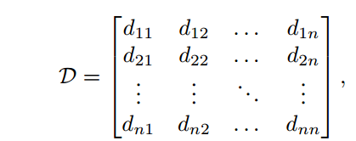
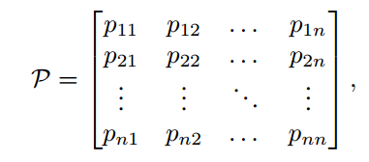
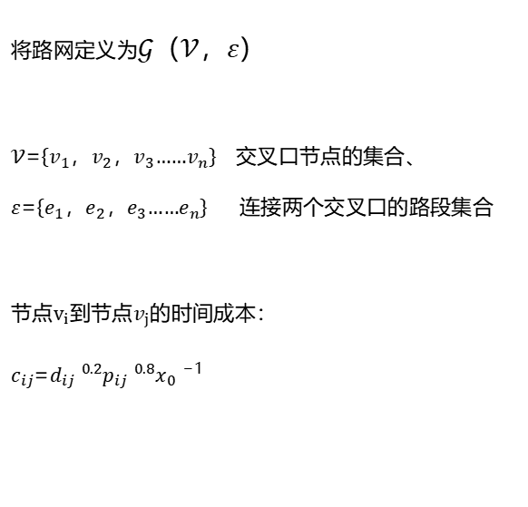
1路网模型
研究方法
CLICK TO INPUT YOUR TITLE
将路网定义为$𝒢（𝒱，ε）$
$𝒱$=$\left\{v_{1}，v_{2}，v_{3}……v_{n}\right\}$ 交叉口节点的集合、
$ε$=$\left\{e_{1}，e_{2}，e_{3}……e_{n}\right\}$ 连接两个交叉口的路段集合
节点$v_{i}$到节点$v_{j}$的时间成本：
$c_{ij}$=${d_{ij} }^{0.2}{p_{ij} }^{0.8}{x_{0} }^{−1}$
距离矩阵
行人数量矩阵

Slide 8

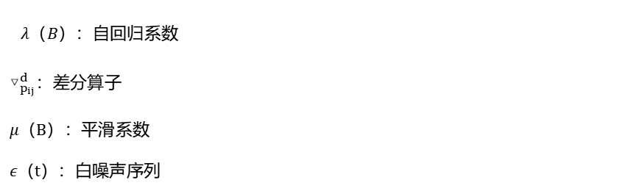
2.行人模型
研究方法
CLICK TO INPUT YOUR TITLE
使用时间序列方法来预测行人流量的变化。考虑到行人流量的短期相关性，采用自回归综合移动平均(ARIMA)模型描述每个路段的行人流量与时间的关系。。利用该模型，构建智能体训练的动态虚拟环境。
$λ（B）$：自回归系数
$▽_{p_{ij}}^{d}$：差分算子
$μ$（B）：平滑系数
$ε（t）$：白噪声序列

Slide 9

3.状态动作
研究方法
CLICK TO INPUT YOUR TITLE
设置一个大小为N×N的道路网络，将智能体当前位置作为状态
${loc}_{x}、$ ${loc}_{y}$∈[0,N]

Slide 10



3.状态动作
研究方法
CLICK TO INPUT YOUR TITLE
避免在相似路况下选择相反方向的路线
到达目的地时，会获得一个额外的正值作为奖励
行人速度
$φ_{t}$：t时刻与目的地的距离

Slide 11


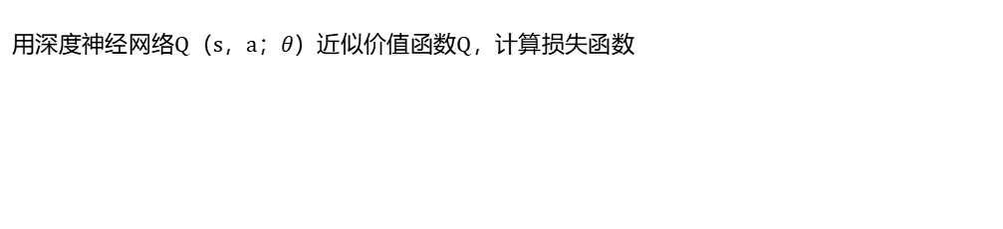
4.算法实现
研究方法
CLICK TO INPUT YOUR TITLE
通过让智能体与环境互动，从经验中积累和学习，用动作价值函数表示期望收益
累积的未来奖励期望
用深度神经网络Q（s，a；$θ$）近似价值函数Q，计算损失函数

Slide 12
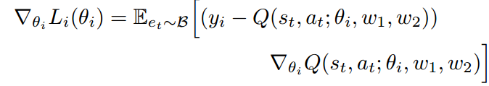
4.算法实现
研究方法
CLICK TO INPUT YOUR TITLE
为了体现不同动作的价值差异，采用dueling network，分离出状态的价值和固定状态下动作的价值
状态值 + 动作优势值
对损失函数进行差分运算，得到梯度

Slide 13
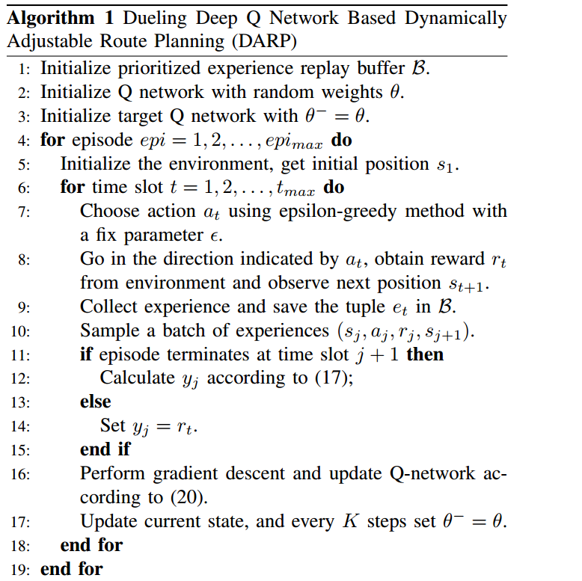
3.算法实现
研究方法
CLICK TO INPUT YOUR TITLE
用协同路径规划（DARP）算法实现

Slide 14
第四部分
实验
PART 04

Slide 15
实验-
CLICK TO INPUT YOUR TITLE
场景设置
在一个5 × 5的虚拟网格地图上进行实验，该地图包含36个节点和60条边，任意两个相邻节点之间的距离在100 m到1 km的范围内随机生成。距离矩阵是固定的，而行人流量矩阵一直在变化。
为了对动态环境建模，采取以下步骤
1.基于已有数据集，采用ARIMA模型拟合行人流量变化曲线。
2.初始化：每条边的行人流初始值在200 ~ 1000范围内随机生成。随机选取若干条边缘道路作为拥挤路段，生成其初始值，并服从均值为5000，方差为1000的高斯分布。
3.预测未来每个路段的行人数量

Slide 16
实验
CLICK TO INPUT YOUR TITLE
另外采取2种方案,并对比拥挤和非拥挤初始条件下的性能、
1.随机路径选择:智能体在每个时刻随机选择一个节点作为移动目标。
2.最短路径选择：智能体按照最短路径规划方法沿着最短路径移动

Slide 17
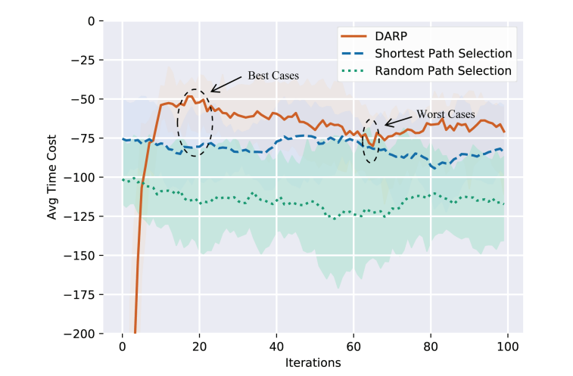
实验
CLICK TO INPUT YOUR TITLE
将初始状态设置为非拥塞状态，每条道路的行人流量均匀分布，每种方法测试10次
经过大约10次的训练迭代后收敛
与最短路径选择方案相比，基于DRL的方法最多可节省37:3%的时间成本。
随机路径选择方案的性能最差

Slide 18
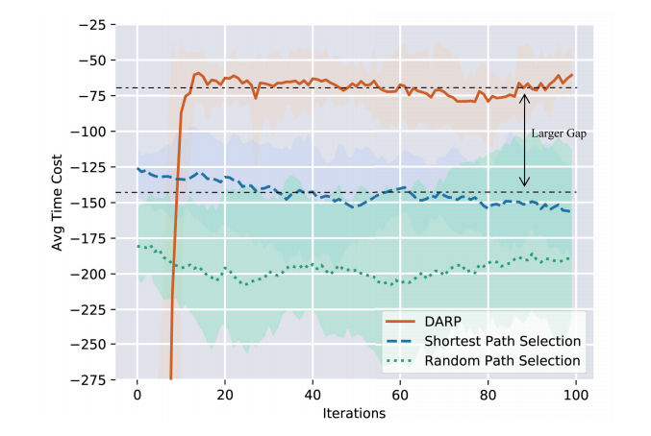
实验
CLICK TO INPUT YOUR TITLE
将初始状态设置为局部区域拥挤堵塞，与交叉口连接的道路设置为高人流的拥挤路段，每种方法测试10次
基于DRL的方法经过约15次迭代后收敛，为用户节省了更多的出行时间
与最短路径选择方案和随机路径选择方案相比，分别节省了52:1%和65:3%的时间。

Slide 19
第五部分
总结
PART 05

Slide 20
5.总结
CLICK TO INPUT YOUR TITLE
提出了一种基于深度强化学习的路线规划算法，以最小化总行程时间。用一个自回归时间序列模型来描述每个路段的行人流量与时间的关系，以搭建一个动态虚拟环境。训练后的智能体可以适应不同环境，节省大量的时间成本
输入标
输入标题

Slide 21
谢
观
看
谢
Notes:
亮亮图文旗舰店 亮亮图文旗舰店
https://liangliangtuwen.tmall.com

